Slide 1
সবাইকে শুভেচ্ছা

Slide 2
পরিচিতি
পাঠ-পরিচিতি
শিক্ষক- পরিচিতি
নিমাই চন্দ্র মন্ডল,
সহকারী শিক্ষক,
পলাশী মাধ্যমিক বিদ্যালয়,
রোহিতা, মনিরামপুর, যশোর ।
শ্রেণি : সপ্তম
বিষয় : বাংলা প্রথম পত্র ,
সময় : ৪৫ মিনিট,
তারিখ : ২২-৯-২০20 ইং ।

Slide 3
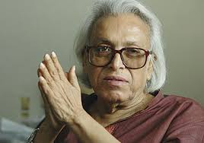
পাঠ-পরিচিতি
“মেলা”
আহসান হাবীব
পাঠ্যাংশ :ফুলের মেলা----------নেয় ভালোবাসার।

Slide 4
শিখনফল
এই পাঠ শেষে শিক্ষার্থীরা------
১ ) কবি জন্ম পরিচিতি বলতে ও লিখতে পারবে।
২ ) নতুন শব্দের অর্থসহ বাক্য গঠন করতে পারবে ।
৩ ) মানুষের মধ্যে ঐক্য ও মিলনের সুর ব্যাখ্যা করতে পারবে ।

Slide 5
কবি- পরিচিতি
আহসান হাবীব
জন্ম : ১৯১৭ সালের ২রা জানুয়ারি পিরোজপুর জেলার শংকরপাশা গ্রামে জন্মরহণ করেন।
শিক্ষাজীবন: বরিশালের ব্রজোমহন কলেজ থেকে আই এ পাস করেন।
ব্যাক্তিজীবন : কর্মজীবনে সাংবাদিক ছিলেন। মৃত্যুর আগ পর্যন্ত ‘দৈনিক বাংলা’ পত্রিকার সাহিত্য সম্পাদক ছিলেন।
উল্লেখযোগ্য রচনা :কাব্যগ্রন্থ :রাত্রিশেষ, অরণ্যে নীলিমা, ছায়াহরিণ, দুই হাতে দুই আদিম পাথর, শিশুতোষ গ্রন্থ : ছোটদের পাকিস্তান।
বিশেষ অবদান : আকাশ বাণী, কলকাতার স্টাফ আটিস্ট ছিলেন।
পুরস্কার ও সন্মাননা : বাংলা একাডেমি পুরস্কার, একুশে পদক।
মৃত্যু : ১৯৮৫ সালের ১০ই জুলাই মৃত্যুবরণ করেন।

Slide 6
একক কাজ
১ ,আহসান হাবীবের পেশা কী ছিল ?
২, ‘ছায়াহরিণ’ কার রচিত কাব্যগ্রন্থ ?
১ ,আহসান হাবীবের পেশা ছিল সাংবাদিকতা।
২, আহসান হাবীব।

Slide 7
মেলা
আহসান হাবীব
ফুলের মেলা পাখির মেলা
আকাশ জুড়ে তারার মেলা
রোজ সকালে রঙের মেলা
সাত সাগরে ঢেউয়ের মেলা ।
আর এক মেলা জগৎ জুড়ে
ভাইরা মিলে বোনরা মিলে
রং কুড়িয়ে বেড়ায় তারা
নীল আকাশের অপর নীলে
ফুলের বুকে সুবাস যতো
বুকে-মুখে নেয় মেখে তাই
পাখির কলকন্ঠ থেকে
সুর তুলে নেয় তারা সবাই ।
রাথের পথে পাড়ি যখন,
তারার অবাক দীপ জ্বেলে নেয়।
রোজ সকালের আকাশপথে
আলোর পাখি দেয় ছেড়ে দেয়
সাত সাগরের বুক থেকে নেয়
ঢেউ তুলে নেয় ভালোবাসার ।
আদর্শ- পাঠ

Slide 8
মেলা
আহসান হাবীব
ফুলের মেলা পাখির মেলা
আকাশ জুড়ে তারার মেলা
রোজ সকালে রঙের মেলা
সাত সাগরে ঢেউয়ের মেলা ।
আর এক মেলা জগৎ জুড়ে
ভাইরা মিলে বোনরা মিলে
রং কুড়িয়ে বেড়ায় তারা
নীল আকাশের অপর নীলে
ফুলের বুকে সুবাস যতো
বুকে-মুখে নেয় মেখে তাই
পাখির কলকন্ঠ থেকে
সুর তুলে নেয় তারা সবাই ।
রাথের পথে পাড়ি যখন,
তারার অবাক দীপ জ্বেলে নেয়।
রোজ সকালের আকাশপথে
আলোর পাখি দেয় ছেড়ে দেয়
সাত সাগরের বুক থেকে নেয়
ঢেউ তুলে নেয় ভালোবাসার ।

Slide 9
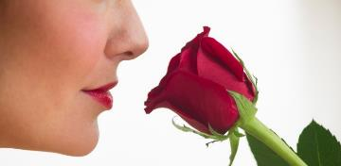
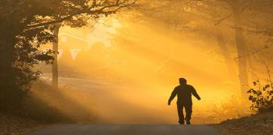
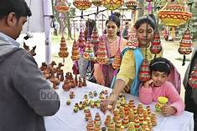
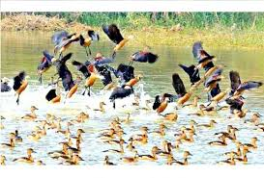
নতুন শব্দের অর্থ
১ ) ‘সুভাস’
১ , সুগন্ধ ।
২ ) ‘নিত্য’
২ , রোজ ।
৩ ) ‘মেলা’
৩ , সমাবেশ ।
৪, ‘কলকন্ঠ’
৪, পাখ পাখালিদের সন্মিলিত গান

Slide 10
জোড়ায় কাজ
অর্থসহ বাক্য তৈরী কর;
১ ,‘মেলা’=
মেল= মিলন বা একত্র হওয়া । উৎসব বা অনুষ্ঠান উপলক্ষে অনেক মানুষের সমাবেশ । যেমন বৈশাখি মেলা ।

Slide 11
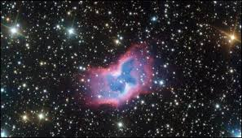
পাঠ- বিশ্লেষণ
ফুলের মেলা পাখির মেলা
আকাশ জুড়ে তারার মেলা

Slide 12
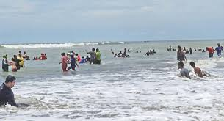
পাঠ- বিশ্লেষণ
রোজ সকালে রঙের মেলা
সাত সাগরে ঢেউয়ের মেলা ।

Slide 13
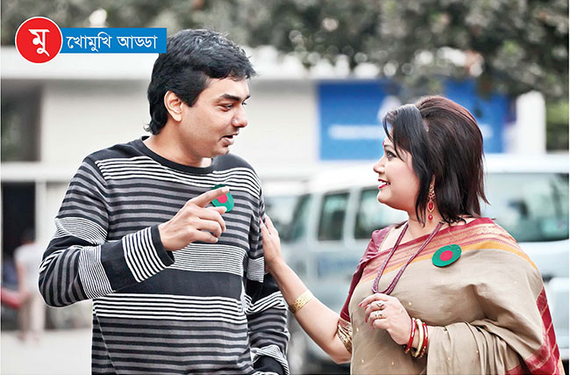
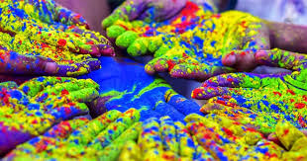
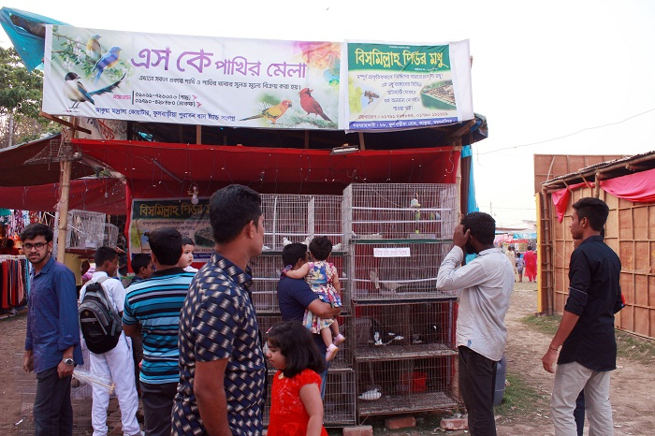
পাঠ- বিশ্লেষণ
আর এক মেলা জগৎ জুড়ে
ভাইরা মিলে বোনরা মিলে
রং কুড়িয়ে বেড়ায় তারা
নীল আকাশের অপর নীলে

Slide 14
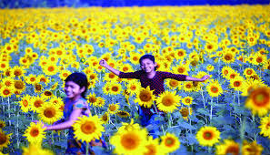
পাঠ- বিশ্লেষণ
ফুলের বুকে সুবাস যতো
বুকে-মুখে নেয় মেখে তাই
পাখির কলকন্ঠ থেকে
সুর তুলে নেয় তারা সবাই ।

Slide 15
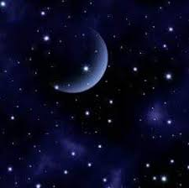
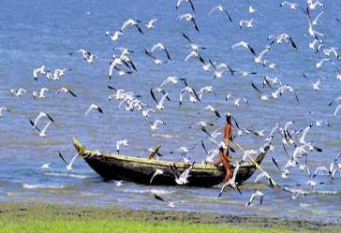
পাঠ- বিশ্লেষণ
রাথের পথে পাড়ি যখন,
তারার অবাক দীপ জ্বেলে নেয়।
রোজ সকালের আকাশপথে
আলোর পাখি দেয় ছেড়ে দেয়

Slide 16
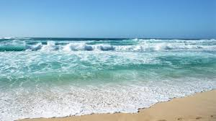
পাঠ- বিশ্লেষণ
সাত সাগরের বুক থেকে নেয়
ঢেউ তুলে নেয় ভালোবাসার ।

Slide 17
দলিও কাজ
অনুধাবনমূলক প্রশ্ন;
খ = দল
ক = দল
১, কবি আহসান হাবীব ‘আলোর পাখি’ বলতে কী বুঝিয়েছেন?
১ , ‘ফুলের মেলা পাখির মেলা’-চরনটিতে ‘মেলা’ কথাটির কারণ দর্শাও।

Slide 18
জোড়ায় কাজ
নীচের উদ্দীপকটি পড় এবং ১ ও ২ নম্বর প্রশ্নের উত্তর দাও;
হাসি দিয়ে ফুল বিকশিত করা
অশ্রুর মধু দিয়া
মধুময় করে দুঃখ দৈন্য
ব্যাথিত মানব হিয়া ।
১ ) উদ্দীপকের সঙ্গে ‘মেলা’ কবিতার সাদৃশ্য -
ক ) প্রবল আশাবাদ খ ) গতি গ ) বিশ্ব এক ঘ ) দুঃখ
২ ) সবার সঙ্গে সুন্দর ব্যবহারের ফলে পৃথিবীর রুপ হবে –
ক ) কর্কশ খ ) দৃঢ় গ ) সৌহাদ্যপূর্ণ ঘ ) পান্থশালা
উত্তর : ১ ) প্রবল আশাবাদ ২ ) পান্থশালা

Slide 19
বহুনির্বাচনি প্রশ্ন
১ ) আহসান হাবীবের গ্রামের নাম কী ?
ক ) জোড়াসাঁকো খ ) পায়রাবন্দ
গ ) শংকর পাশা ঘ ) তাম্বুলখানা
২ ) ‘গড়বে নতুন একটি বাগান।’ ‘বাগান’ শব্দটি কী অর্থে ব্যবহার হয়েছে ?
ক ) স্বপ্ন খ ) বিশ্ব গ) প্রীতি ঘ ) দ্বীপ
নিচের উদ্দীপকটি পড় এবং ৪ নং প্রশ্নের উত্তর দাও;
হাসি দিয়ে ফুল বিকশিত করা / অশ্রুর মধু দিয়া / মধুময় করে দুঃখ দৈন্য / ব্যথিত মানব হিয়া ।
উদ্দীপকের সাথে ‘মেলা’ কবিতার সাদৃশ্য –
ক ) প্রবল আশাবাদ খ ) গতি গ ) পুরনো দুঃখ
ঘ ) বিশ্ব এক
৩ ) পৃথিবীর মানুষেরা আলাদা আলাদা সম্প্রদায়ে বিভক্ত, কারণ-
| , আবাহাওয়া ও প্রকৃতিগত || , চরিত্রগত
||| , সামাজিক ও সাংস্কৃতিক
নিচের কোনটি সঠিক ?
ক ) | ও || খ ) | ও ||| গ ) | ও |||
ঘ ) ,|| ও |||
১ ) শংকর পাশা ২ ) বিশ্ব ৩ ) আবাহাওয়া ও প্রকৃতিগত, সামাজিক ও সাংস্কৃতিক ৪ ) প্রবল আশাবাদ

Slide 20
মূল্যায়ণ
১ ) কয়টি সাগরে ঢেউয়ের মেলা ?
১ , সাতটি।
২ ) রাতের পথে পাড়ি দিতে কী জ্বেলে নেয় ?
২, তারার অবাক দীপ।
৩ ) অহসান হাবীব পেশায় কী ছিলেন ?
৩, সাংবাদিক।
৪,‘কলকন্ঠ’ শব্দটি ‘মেলা’ কবিতায় কোন অর্থে ব্যবহুত হয়েছে ?
৪, পাখ পাখালিদের সন্মিলিত গান।

Slide 21
বাড়ির কাজ
১, কবিতাটিতে ব্যবহৃত প্রকৃতিকেন্দ্রিক শব্দগুচ্ছের একটি তালিকা তৈরি কর ।

Slide 22
সবাইকে ধন্যবাদ

